Slide 1
Combler le manque d'infrastructures d'ici 2030
Une estimation des coûts exhaustive et collaborative indiquant les besoins d'investissements dans les infrastructures des Premières Nations au Canada
juillet 2024

Slide 2
Reconnaissance du territoire
Je reconnais que je me trouve sur le territoire de la Confédération des Haundenosaunee, dont la nation des Kanien'kéha fait partie, et des Anishinaabeg.

Slide 3
Contributions spéciales
L'information contenue dans ce rapport a été produite par une équipe multidisciplinaire dirigée par l'Assemblée des Premières Nations, avec l’appui de Services aux Autochtones Canada. Nous tenons à remercier First Nations Engineering Services, BTY Group, Associated Engineering, Planetworks Consulting et Yalleedesigns pour leur contribution à la préparation des renseignements et des rapports liés à cette présentation.

Slide 4
Contributions spéciales
Les prix RICS 2023 - Amériques :
Americas Awards 2023 - Liste des candidats
Nous sommes fiers d'annoncer la liste des candidats pour les tout premiers Royal Institute of Chartered Surveyors - Americas Awards 2023. C'est la première fois que nous célébrons officiellement les réalisations de personnes, d'équipes et d'organisations au sein des Amériques et que nous présentons leur excellent travail sur la scène internationale.
Groupe BTY - Initiative visant à combler le manque d'infrastructures d'ici 2030

Slide 5
Contributions spéciales
Études, logiciels et services spéciaux - Alberta :
Prix Showcase 2024 – Prix d’excellence
Nous sommes fiers d'avoir remporté le prix d'excellence dans la catégorie « Études ».
Associated Engineering - Initiative visant à combler le manque d'infrastructures d'ici 2030

Slide 6
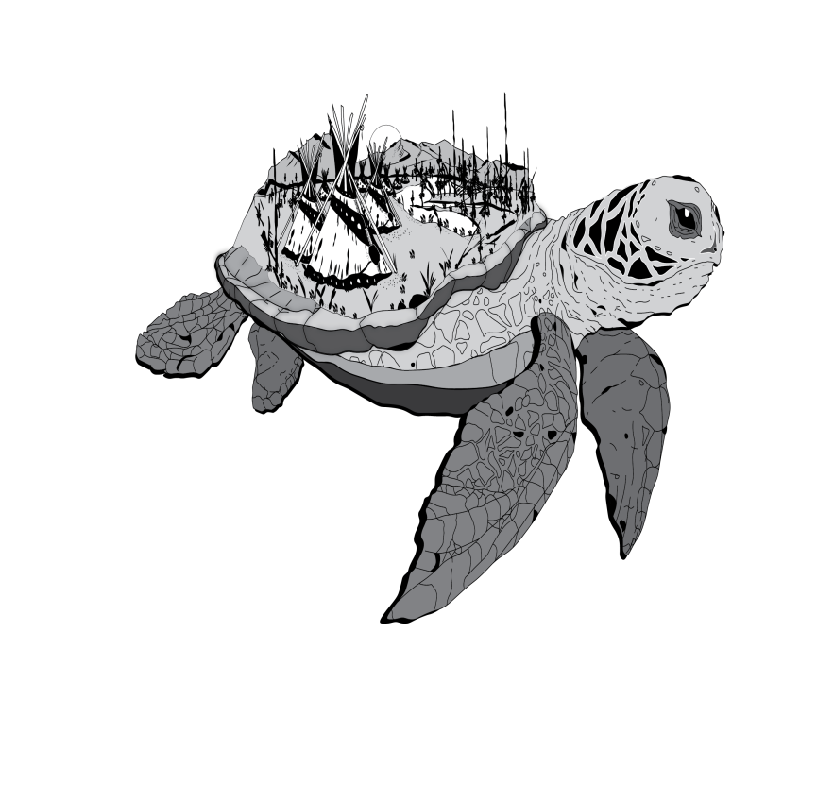
Description de la proposition
COMMENT LES DONNÉES ONT-ELLES ÉTÉ RECUEILLIES ET COMMENT SOMMES-NOUS ARRIVÉS AUX COÛTS FINAUX?
Des années d'études techniques de l'APN, des activités de mobilisation auprès des Premières Nations et des décennies d'archives de SAC :
Rapport du Secteur du logement de l'APN : Analyse des coûts des lacunes actuelles en matière de logement et des besoins futurs en matière de logement au sein des Premières Nations
Secteur des infrastructures de l'APN : Étude nationale sur les besoins en biens des Premières Nations
Secteur de l’éducation de l'APN : Infrastructures scolaires des Premières Nations – Évaluation des besoins en immobilisations
Secteur de l’éducation de l'APN : Infrastructures scolaires des
Premières Nations – Évaluation des besoins en matière de fonctionnement et d’entretien
Initiative dirigée par SAC comptant 401 demandes directes des Premières Nations
L'APN a sélectionné des experts de l’industrie pour réaliser des
des études sur les éléments manquants et procéder à des évaluations par les pairs

Slide 7
Retombées régionales
NOMBRE DE COMMUNAUTÉS PAR RÉGION ET PAR TYPE DE ZONE
Région | Population de membres des Premières Nations dans les réserves | Communautés de la zone 1 | Communautés de la zone 2 | Communautés de la zone 3 | Communautés de la zone 4 | Sous-totaux
Atlantique | 21 625 | 22 | 11 | 0 | 1 | 34
Québec | 42 755 | 17 | 11 | 6 | 6 | 40
Ontario | 59 390 | 45 | 60 | 1 | 33 | 139
Manitoba | 65 030 | 5 | 39 | 0 | 19 | 63
Saskatchewan | 56 525 | 10 | 55 | 2 | 3 | 70
Alberta | 59 437 | 22 | 23 | 0 | 3 | 48
C.-B | 87 500 | 79 | 78 | 11 | 31 | 199
Yukon | 3 300 | 2 | 9 | 6 | 1 | 18
T.N.-O. | 9 300 | 6 | 6 | 1 | 13 | 26
Total | 404 862* | 208 | 292 | 27 | 110 | 637**
*Voir les données finales pour les nombres hors des réserves.
**La différence par rapport au nombre de 634 est due au fait que 3 nations sont comptées individuellement plutôt que collectivement dans les données de SAC.

Slide 8
Récapitulatif
Combler le manque d'infrastructures d’ici 2030
Un rapport sur les besoins en infrastructures pour favoriser la réconciliation, la résilience, la réalisation des objectifs de carboneutralité, la connectivité et le débloquage des capacités économiques des Premières Nations.
Participation de 401 communautés des Premières Nations.
Créer des possibilités économiques pour les travailleurs et les entreprises autochtones et non autochtones.
Favoriser une approche de gestion des biens autogérée par les Premières Nations afin de combler le manque d'infrastructures d'ici 2030.
Une tentative collaborative et historique de quantifier le manque d'infrastructures et de logements en collaboration avec l'Assemblée des Premières Nations et Services aux Autochtones Canada.
Faire progresser les résultats socioéconomiques des Premières Nations en remplissant les engagements fiduciaires, juridiques et publics du gouvernement du Canada à l'égard des Premières Nations.

Slide 9
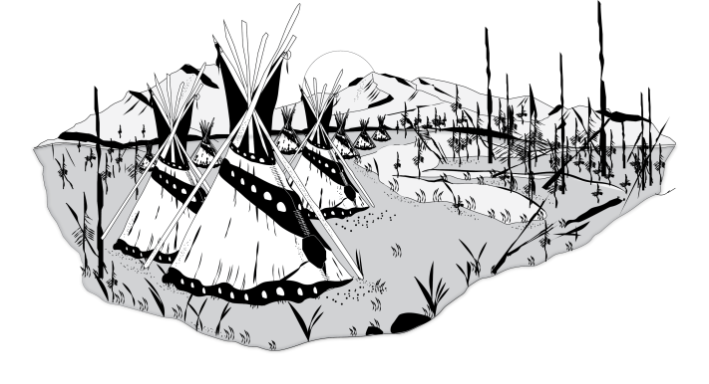
Raisons
QUEL EST LE MANQUE ET POURQUOI DEVONS-NOUS LE COMBLER?
Le gouvernement du Canada a une responsabilité juridique et fiduciaire à l'égard des citoyens des Premières Nations.
Le Canada réalise déjà des investissements dans les infrastructures dans des régions non autochtones.
Accès à une eau potable de qualité : Avis à court et long terme concernant la qualité de l’eau potable et pression insuffisante.
Installations d'urgence : Les enfants des Premières Nations ont 86 fois plus de risques de décéder dans un incendie.
Établissements de services sociaux : 53,8 % des enfants pris en charge par l'État sont des membres des Premières Nations ou des Autochtones.
Établissements scolaires : Membres des Premières Nations dans la vingtaine (sur RI) - 48 % : écoles secondaires ; 10 % : baccalauréat.
Établissements de soins : Les personnes âgées doivent se rendre à des centaines de kilomètres de leur domicile et de leur famille.
Logement : Selon certaines régions, 68 % des utilisateurs des refuges sont des membres des Premières Nations ou des Autochtones.
Filles des Premières Nations : Elles représentent 62 % des jeunes Autochtones en détention.
Parmi les Premières Nations, les taux de suicide et de surdose sont respectivement 3 à 6 fois et 5 à 9 fois plus élevés.
UN MEILLEUR ACCÈS AUX SERVICES D'INFRASTRUCTURES ESSENTIELS

Slide 10
Calcul des coûts
Éducation : 12,6 milliards de dollars
349,2 milliards de dollars
Combler le manque d'infrastructures d'ici 2030
Logement : 135,1 milliards de dollars
Accès routiers toutes saisons : 35,5 milliards de dollars
Infrastructures : 59,5 milliards de dollars
Adaptation au climat : 30,9 milliards de dollars
Demandes directes des Premières Nations : 55,4 milliards de dollars
Carbonentralité : 12,7 milliards de dollars
Connectivité : 5,2 milliards de dollars
Accessibilité : 1,6 milliard de dollars
Avis concernant la qualité de l'eau potable : 0,7 milliard de dollars

Slide 11
Calcul des coûts
Pour combler le manque d'infrastructures d'ici 2030 : 349,2 milliards de dollars

Slide 12
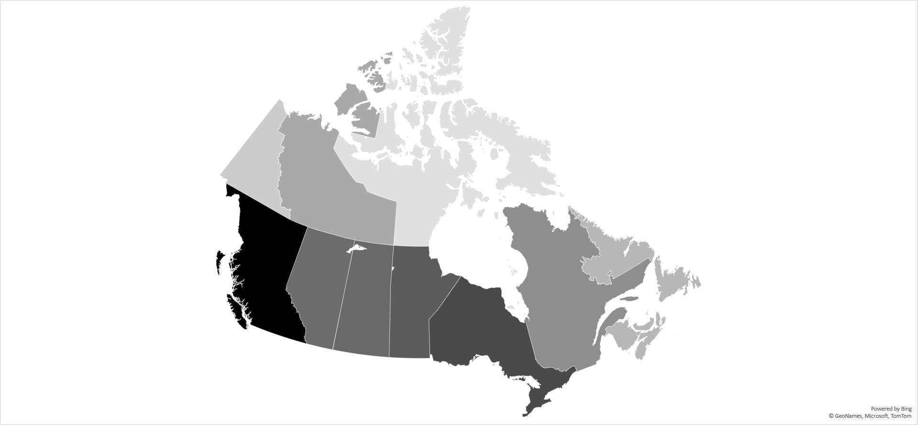
Combler le manque d’infrastructures d’ici 2030 (immobilisations et fonctionnement et entretien) (G$ = milliard de dollars)
Territoires du Nord-Ouest
Imm. : 14,7 G$
F./E. : 3,1 GS
Premières Nations : 26
Alberta
Imm. : 40,9 G$
F./E. : 8,4 G$
Premières Nations : 48
Yukon
Imm. : 8,8 G$
F./E. : 1,8 G$
Premières Nations : 18
Saskatchewan
Imm. : 42,2 G$
F./E. : 8,6 G$
Premières Nations : 70
Manitoba
Imm. : 39,8 G$
F./E. : 8,2 G$
Premières Nations : 63
Québec
Imm. : 23,3 G$
F./E. : 4,8 G$
Premières Nations : 40
Colombie-Britannique
Imm. : 58,4 G$
F./E. : 12,3 G$
Premières Nations : 199
Ontario
Imm. : 49,0 G$
F./E. : 9,9 G$
Premières Nations : 139
Canada atlantique
Imm. : 12,4 G$
F./E. : 2,6 G$
Premières Nations : 34

Slide 13
Besoins d'investissements par catégorie de biens :
Les infrastructures d’ici 2030
Fondés sur l’Étude nationale sur les besoins en biens des Premières Nations de l'APN (mars 2022).
Détermine les investissements en immobilisations et en fonctionnement et entretien nécessaires pour les biens dans les réserves pour leur renouvellement et leur modernisation et selon la croissance de la population. Les biens sont :
Données du Système de rapports sur la condition des biens
de SAC
Valeurs de remplacement des immobilisations développées
Ajustement en fonction des facteurs régionaux et zonaux
Imprévus pris en compte (conception, construction, indexation)
Bâtiments
Ports et quais
Infrastructures des transports
Infrastructures des services publics
Flottes de véhicules de services

Slide 14
Besoins d'investissements par catégorie de biens :
Le logement d’ici 2030
logement
D’après le rapport sur le logement de l'IFPD et l’actualisation des coûts du logement dans les réserves.
Données issues de l'enquête du Centre de gouvernance de l'information des Premières Nations menée auprès de 498 Premières Nations.
Les données sur les besoins existants en matière de logement sont axées sur les sujets suivants : le surpeuplement, la migration dans les réserves, le remplacement d’unités, la viabilisation des nouveaux terrains, les besoins de réparation et la croissance démographique.
Facteurs régionaux
Facteurs d'ajustement par zone
Région | Facteur
Colombie-Britannique | 1
Alberta | 0,95
Saskatchewan | 0,93
Manitoba | 0,90
Ontario | 1,05
Québec | 0,98
Canada atlantique | 0,93
Nord (Yukon et T.N.-O.) | 1,22
Zone | Facteur : immobilisations | Facteur : F./E.
G1 | 1 | 1
G2 | 1,20 | 1
G3 | 1,60 | 1,60
G4 | 2 | 2,75

Slide 15
Besoins d'investissements par catégorie de biens :
Le logement d’ici 2030

Slide 16
Besoins d'investissements par catégorie de biens :
Demandes directes des Premières Nations d'ici 2030
Un processus dirigé par Services aux Autochtones Canada.
Renseignements fournis directement par des représentants de communautés des Premières Nations dans le cadre de la correspondance avec SAC.
Les demandes directes sont documentées par catégorie de biens et par zone.
Catégories de biens
Biens communautaires liés à l'accessibilité
Biens récréatifs
Biens communautaires
Programmes sociaux
Biens culturels
Infrastructures de transport
Développement économique
Eau, eaux usées et services publics
Éducation et formation
Santé
Connectivité électronique
Logement
Services d'urgence
Déchets solides et recyclage

Slide 17
Besoins d'investissements par catégorie de biens :
L’éducation d’ici 2030
D'après l‘Évaluation des besoins en immobilisations des infrastructures scolaires des Premières Nations de l'APN (août 2021) et l’Évaluation des besoins en matière de fonctionnement et d’entretien des infrastructures scolaires des Premières Nations de l'APN (janvier 2022)
Comprend les besoins d'investissements organisés dans les domaines de la planification et de la conception, des ajouts et des nouvelles constructions.
Biens en matière d’éducation
Écoles
Y compris l'apprentissage en plein air
Résidences d’enseignants
Y compris le logement dans les réserves pour le personnel enseignant

Slide 18
Besoins d'investissements par catégorie de biens :
Avis importants concernant la qualité de l'eau potable
Basés sur des pratiques exemplaires et des solutions durables comprenant des études de faisabilité, la réalisation de projets, la construction, l’entretien, la formation et le soutien, le fonctionnement et l’entretien.
Chaîne d'approvisionnement en eau potable de qualité
Source d’eau
Eaux de surface, eaux souterraines
Extraction
Puits, prises d'eau de surface
Traitement
Filtration
Stockage
Cuves, réservoirs, citernes
Acheminement et distribution
Canalisations et camions

Slide 19
Besoins d'investissements par catégorie de biens :
Les accès routiers toutes saisons d'ici 2030
Basés sur le document de discussion All-Season Road Access for First Nations d'Associated Engineering (novembre 2022).
Étude des limites de l'actuel réseau de routes d'hiver du Canada.
Fait référence à la limite proposée en 1969 pour la zone du corridor médian du Canada et met en évidence les propositions modernes d’étendre cette limite pour répondre aux besoins des Premières Nations.
Divers projets routiers sont proposés pour améliorer la connectivité physique entre les Premières Nations :
Projets de réseaux routiers
Cercle de feu
(Ontario) 450 km
Norman Wells
(T.N.-O.) 321 km
Projet TASR
(T.N.-O.) 97 km
Lac Tibbet
(T.N.-O.) 415 km
Tuktoyaktuk
(T.N.-O.) 138 km
Lac Shoal
(Manitoba) 24 km

Slide 20
Besoins d'investissements par catégorie de biens :
L’adaptation aux changements climatiques d'ici 2030
Fondés sur des renseignements provenant du document de discussion Climate Adaptation d'Associated Engineering (octobre 2022).
Quantification des coûts élevés de la mise en œuvre de 197 mesures d’adaptation potentielles pour diverses catégories de biens et dans divers lieux pour gérer les risques inhérents aux changements climatiques à partir de 2030, 2050 et 2080.
Catégories de biens
Bâtiments
Loisirs
Transports
Administration
Services publics
Ponts
Institutionnels
Système d'alimentation et de distribution électriques
Route
Logement
Système de collecte et d'élimination des déchets solides
Utilité du bâtiment
Résidentiels
Approvisionnement en eau
Opérationnels
Collecte et élimination des déchets
Préparation aux situations d'urgence

Slide 21
Besoins d'investissements par catégorie de biens :
La carboneutralité d'ici 2030
Renseignements provenant du document Towards Net Zero Infrastructure d'Associated Engineering (octobre 2022).
Étudie l'objectif du gouvernement du Canada de réduire les émissions de carbone de 40 % par rapport aux niveaux de 2005 d'ici 2030.
Souligne l'importance de combler le manque d'infrastructures d’ici 2030 et de la contribution potentielle de cette initiative à la réduction des émissions de gaz à effet de serre.
Plusieurs catégories de biens propres aux infrastructures des Premières Nations sont évaluées. Les domaines dans lesquels l'efficacité énergétique peut être améliorée sont les suivants :
Bâtiments non résidentiels
Logements des Premières Nations
Véhicules et infrastructures de flottes de véhicules
Services publics

Slide 22
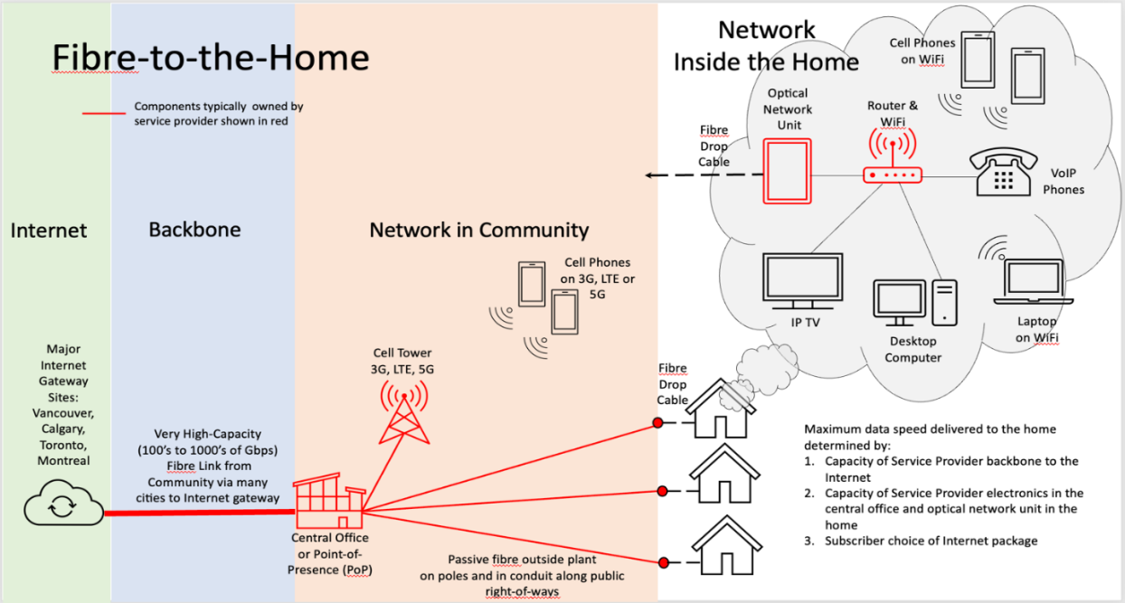
Besoins d'investissements par catégorie de biens :
La connectivité d’ici 2030
457 communautés des Premières Nations (61 %), sur les 748 étudiées, n‘étaient pas équipées d’une connexion Internet à haute vitesse et de la fibre optique jusqu'au domicile.
L'analyse a permis de déterminer l'étendue du manque d'infrastructures filaires et sans fil, qui doit être comblé afin que chaque Première Nation dispose de :
Un réseau d'interconnexion à fibres optiques pour Internet
La fibre optique jusqu'au domicile (dernier kilomètre)
Des services de mobilité LTE ou 5G

Slide 23
Besoins d'investissements par catégorie de biens :
La connectivité d’ici 2030
363 communautés des Premières Nations au Canada ne sont toujours pas desservies et n'ont pas accès à l'infrastructure 50/10 ou au téléphone cellulaire.

Slide 24
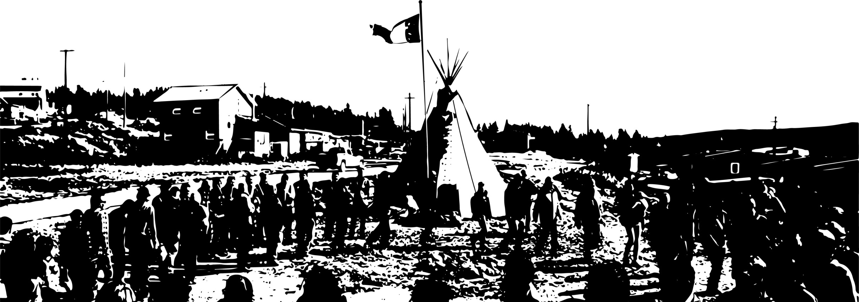
Besoins d'investissements par catégorie de biens :
L’accessibilité d’ici 2030
D’après le document de discussion Addressing Accessibility d'Associated Engineering (octobre 2022).
Met en évidence les défis auxquels les personnes handicapées font face dans les configurations de bâtiments traditionnels.
Le coût de la rénovation d’infrastructures existantes en vue de respecter les normes d'accessibilité modernes.

Slide 25
Ressources naturelles du Canada Extraction par rapport à la nécessité de combler le manque d’infrastructures
D'OÙ VIENDRONT LES FONDS?
Comparaison entre le coût des programmes de l’engagement à combler le manque d’infrastructures et les diverses catégories de dépenses du gouvernement du Canada entre 2015 et 2021
Exportations canadiennes de ressources naturelles et de produits fabriqués en aval
1,81 trillion de dollars
Proposition de combler le manque d'infrastructures
(2023 à 2030)
349,2 milliards de dollars
Statistique Canada. Tableau 38-10-0285-01 Compte satellite des ressources naturelles, indicateurs (x 1 000 000)

Slide 26
Programme pour combler le manque d’ici 2030 – 349,2 milliards de dollars
Combler le manque d'infrastructures
Le coût de l'inaction
Prolongation jusqu'en 2040 de l’engagement de combler le manque – 527,9 milliards de dollars (+51,17 %)
Le MANQUE demeure
Le budget fédéral de 2023 et l’Énoncé économique de l'automne de 2023 du gouvernement du Canada n'ont prévu aucun investissement dans les engagements publics visant à « combler le manque d'infrastructures ».
Les experts estiment que, compte tenu de l'inaction du gouvernement du Canada, le délai pour combler le « manque » est reporté à 2040, soit 16 années supplémentaires d‘accès inadéquat à des infrastructures, à des logements et à la connectivité numérique – des services essentiels dont les Canadiens bénéficient quotidiennement.
Logement : 135,1 milliards de dollars
Augmentation à 201,5 milliards de dollars (+49,1 %)
Infrastructures : 59,5 milliards de dollars
Augmentation à 104,8 milliards de dollars (+76,1 %)
Éducation : 12,6 milliards de dollars
Augmentation à 23,6 milliards de dollars (+87,3 %)
Demandes directes des Premières Nations : 55,4 milliards de dollars
Augmentation à 62,6 milliards de dollars (+12,9 %)
Accessibilité : 1,6 milliard de dollars
Augmentation à 2 milliards de dollars (+25 %)
Connectivité : 5,2 milliards de dollars
Augmentation à 9,9 milliards de dollars (+90,4 %)
Carboneutralité : 12,7 milliards de dollars
Augmentation à 15,4 milliards de dollars (+21,3 %)
Adaptation au climat : 30,9 milliards de dollars
Augmentation à 51,5 milliards de dollars (+66,7 %)
Routes toutes saisons : 35,5 milliards de dollars
Augmentation à 54,1 milliards de dollars (+52,4 %)
Avis concernant la qualité de l'eau potable : 0,7 milliard de dollars
Augmentation à 2,5 milliards de dollars (+357,1 %)

Slide 27
Ressources naturelles du Canada Extraction par rapport à la nécessité de combler le manque d’infrastructures
Statistique Canada. Tableau 38-10-0285-01 – Compte satellite des ressources naturelles, indicateurs (x 1 000 000)

Slide 28
Dépenses du Canada en matière d'aide étrangère par rapport aux demandes directes des Premières Nations
Statistique Canada. Tableau 10-10-0024-01 Classification canadienne des fonctions des administrations publiques, par composante des administrations publiques (x 1 000 000)

Slide 29
Dépenses militaires du Canada en matière d’immobilisations et d’activités F./E. par rapport à la nécessité de combler le manque d’infrastructures
379,7 milliards de dollars
349,2 milliards de dollars
379,7 milliards de dollars
Annonce gouvernementale de nouvelles dépenses pour l'achat et l'entretien de 88 avions de combat F-35, 15 frégates et l'aide militaire à l'Ukraine.
G$ en frais
de F./E.
Les engagements récents en matière de dépenses militaires auraient pu financer tout l'investissement nécessaire pour combler le manque d'infrastructures d'ici à 2030, tout en comptant un surplus de 30,5 milliards de dollars pour de nouvelles dépenses militaires.
G$ en dépenses en immobilisations
G$ en dépenses en immobilisations

Slide 30
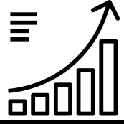
Prochaines étapes
Implications du principe de Jordan
Projet de recherche 2024-2025 portant sur des investissements particuliers dans les infrastructures et les logements liés au principe de Jordan
« Constituer un dossier d’affaires » pour combler le manque d'infrastructures des Premières Nations
En partenariat avec le Conference Board du Canada, étudier les avantages nets pour le secteur d’affaires non autochtone : création d'emplois, augmentation du PIB, retombées sur le secteur industriel et migrations potentielles vers des régions rurales en raison de l'amélioration de l’habitabilité et de l’abordabilité - modélisation économique.
Combler le manque d'infrastructures – Conférence de presse
Publication de rapports publics - voir le site Web
Lancement de la page Web « Combler le manque d'infrastructures » sur APN.ca
Conférence de presse de la Cheffe nationale
Plaidoyer pour la présentation de l’Énoncé économique de l'automne de 2024 et du budget fédéral de 2025

Slide 31
Combler le manque d'infrastructures d'ici 2030 : Un mandat du gouvernement du Canada
« Comblons le manque ensemble... Anookeetaa! »

Slide 32
Période de questions
Courriel : infrastructure@afn.ca
Pour toute question :
consultez le site Web de l'APN :
https://afn.ca/fr/economie-infrastructures/infrastructures/combler-le-deficit-dinfrastructure/

